Slide 1
CC3201-1 Bases de Datos Otoño 2021 Clase 7: Actualizaciones, Restricciones, Formas Normales
Aidan Hogan
aidhog@gmail.com

Slide 2
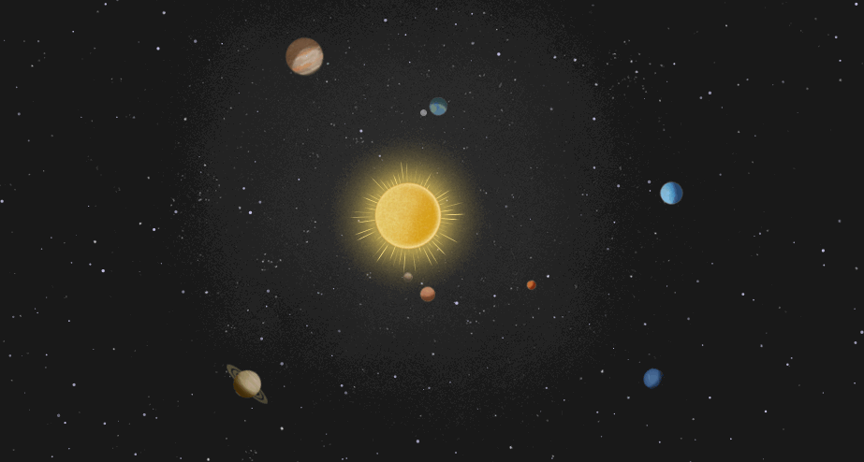
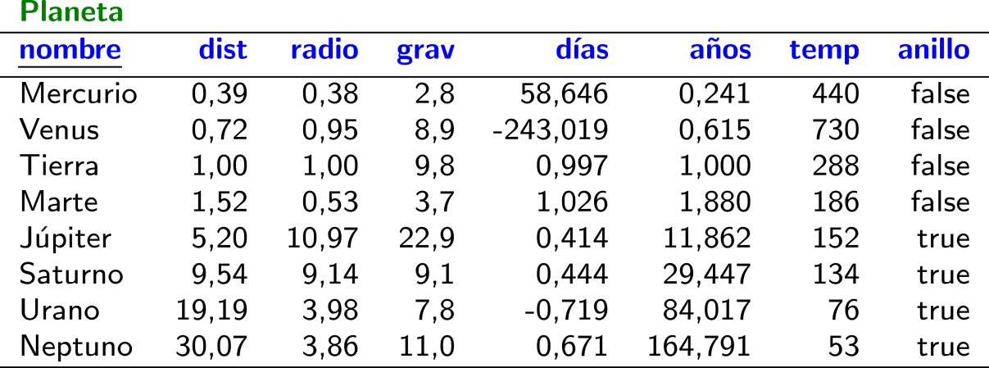
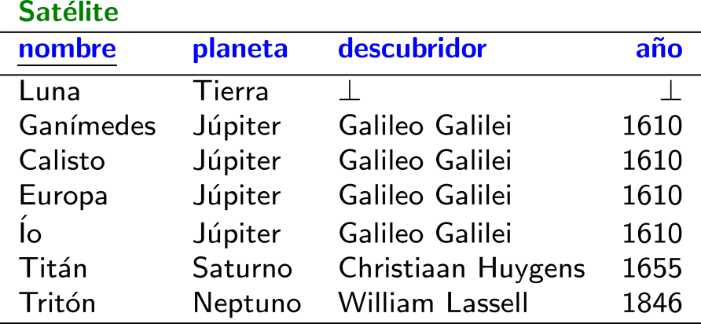
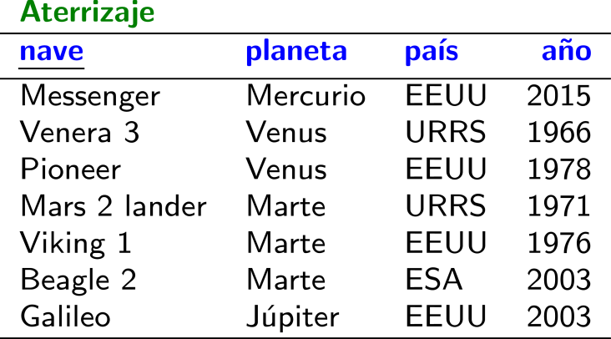
Las preguntas de hoy
Pero ¿cómo se pueden crear y actualizar las tablas?
Y ¿cómo se puede saber si es un buen diseño relacional o no?
…

Slide 3
SQL: Gestionar y crear tablas
Capítulo 3.1.1 | Ramakrishnan / Gehrke

Slide 4
SQL: Esquema
¿Para qué sirven los esquemas?
Podemos configurar agrupaciones de tablas usando esquemas …

Slide 5
SQL: Privilegios de Esquema

Slide 6
SQL: Crear tablas

Slide 7
SQL: Borrar tablas
¿Hay que poner el esquema cada vez?
…

Slide 8
SQL: Camino de esquema
Seleccionará el primer esquema en el camino.
P. ej., si hay SistemaSolar.Aterrizaje y public.Aterrizaje, leerá de la primera tabla

Slide 9
SQL: Actualizar tablas
Capítulo 3.1.1 | Ramakrishnan / Gehrke

Slide 10
SQL: Insertar tuplas

Slide 11
SQL: Insertar tuplas

Slide 12
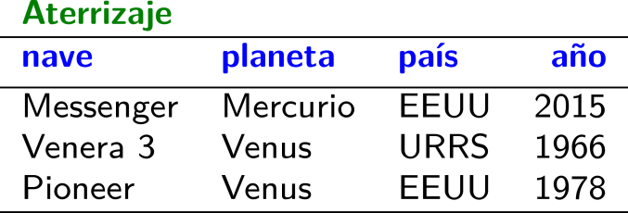
SQL: Insertar tuplas

Slide 13
SQL: Insertar tuplas

Slide 14
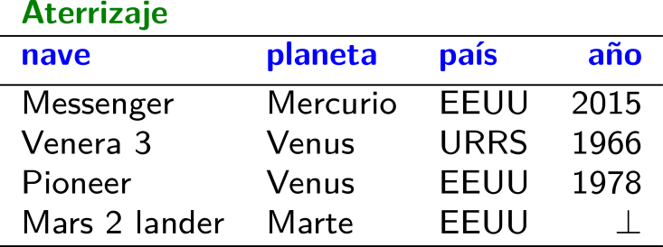
SQL: Insertar tuplas

Slide 15
SQL: Insertar tuplas

Slide 16
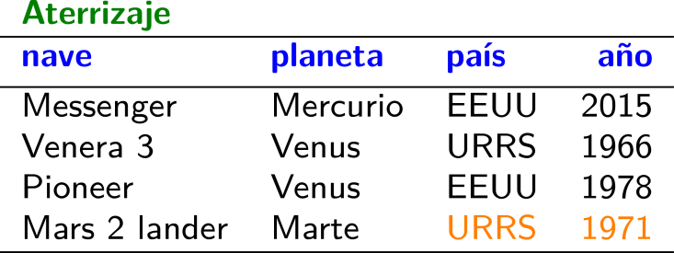
SQL: Editar tuplas

Slide 17
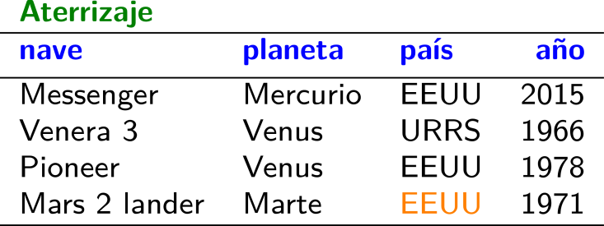
SQL: Actualizar tuplas de otra tabla

Slide 18
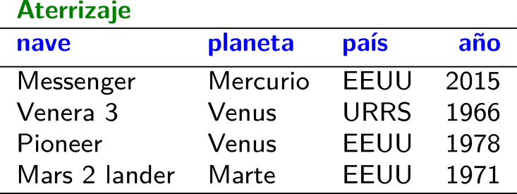
SQL: Borrar tuplas

Slide 19
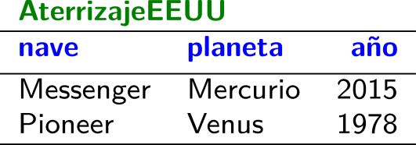
SQL: Borrar columnas

Slide 20
SQL: Crear columnas

Slide 21
SQL: Modificar columnas

Slide 22
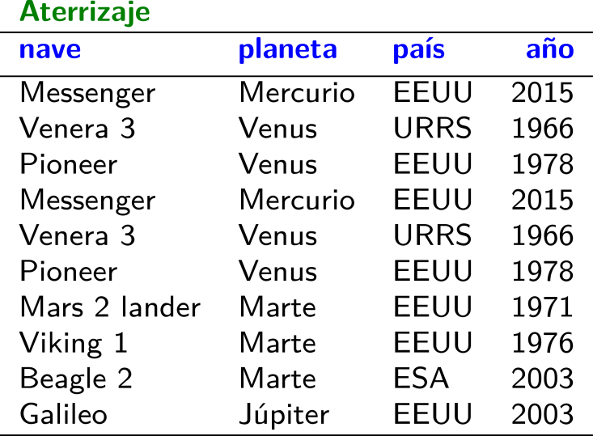
Postgres: Cargar datos
Específico de Postgres
Concatena los datos

Slide 23
SQL: Restricciones
(Integrity Constraints)
Capítulo 5.7 | Ramakrishnan / Gehrke

Slide 24
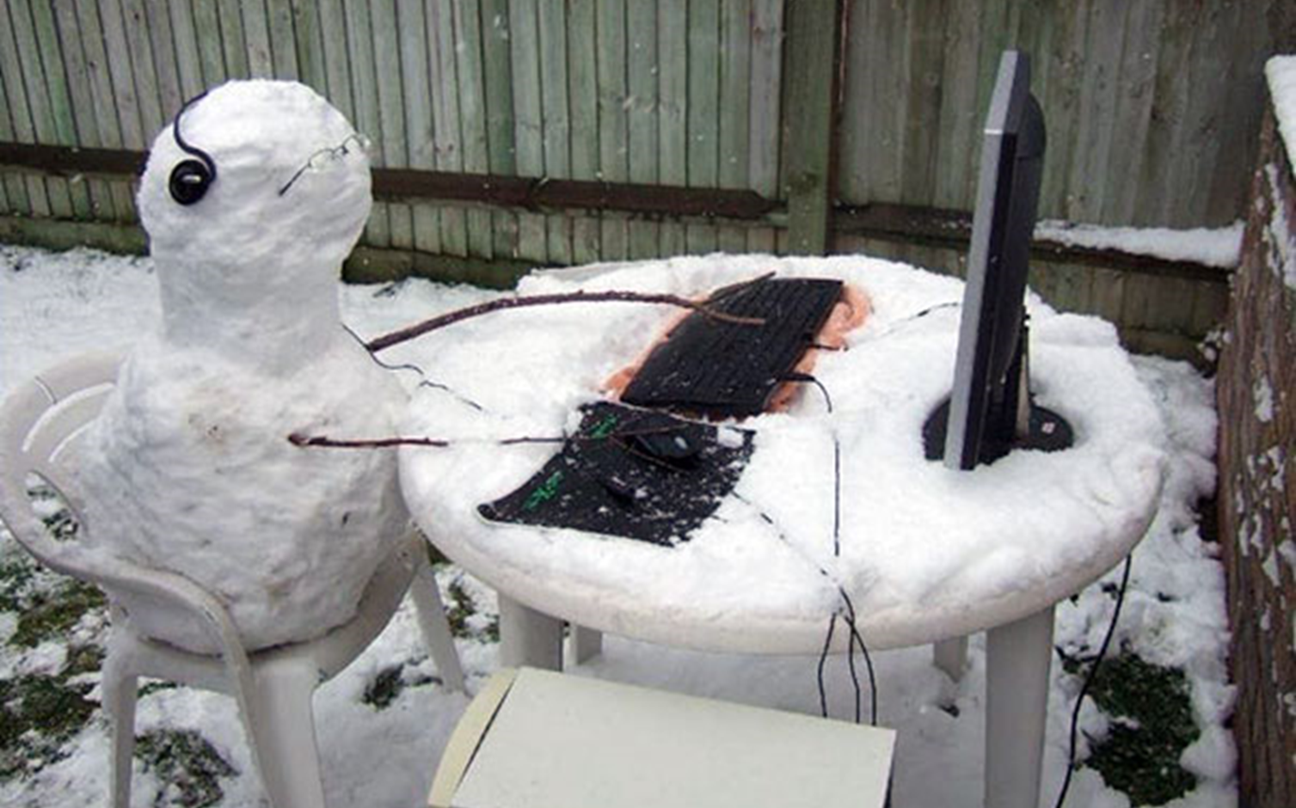
Abre una cuenta

Slide 25
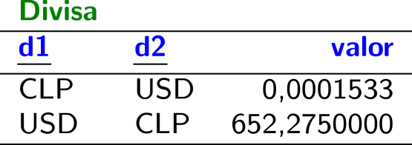
Y (por supuesto) hay una base de datos

Slide 26
Modelo Relacional: Restricciones
Restricciones (de integridad):
son restricciones formales
que imponemos a un esquema
que todas sus instancias
deben satisfacer

Slide 27
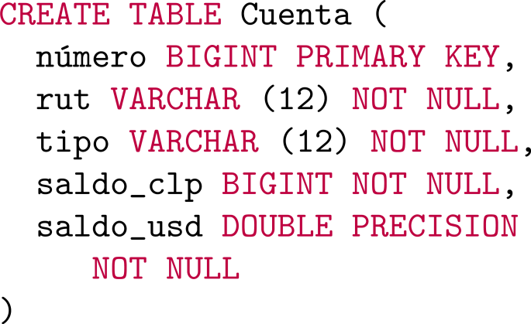
Restricciones básicas: llaves, nulos, domino

Slide 28
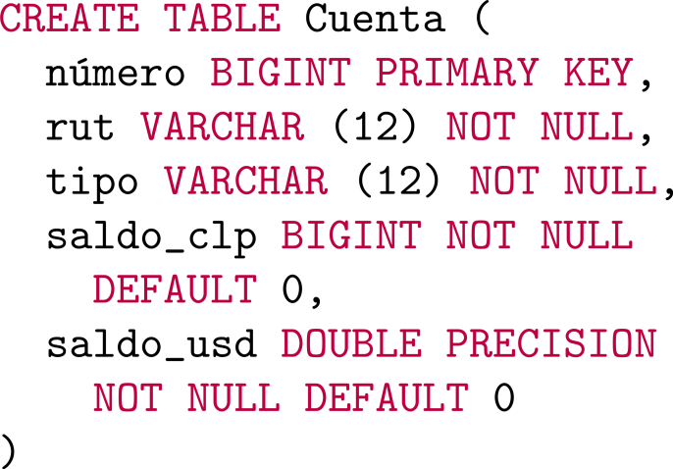
Restricciones básicas: valores por defecto

Slide 29
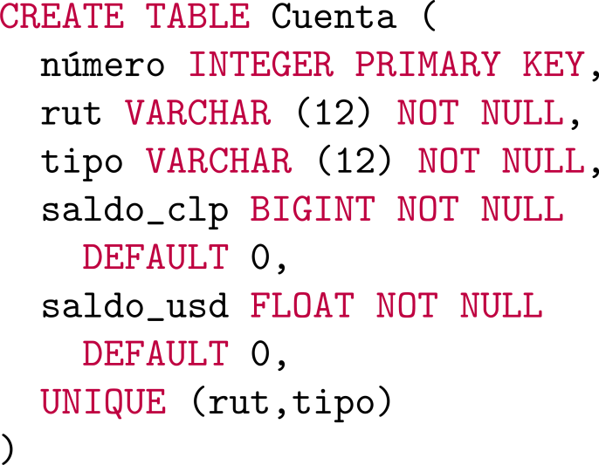
Restricciones de unicidad
La llave primaria implica una restricción de unicidad. La unicidad representa una llave candidata: se pueden tener varias llaves candidatas pero una sola llave primaria.

Slide 30
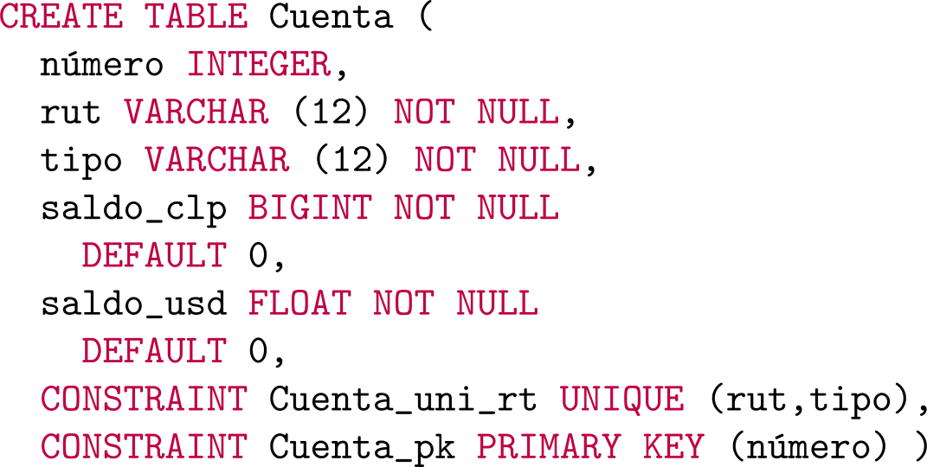
Nombrar (y borrar) restricciones
Más fácil cambiar restricciones posteriormente.
Si hay una violación, el mensaje de error será más intuitivo si las restricciones tienen nombres intuitivos.

Slide 31
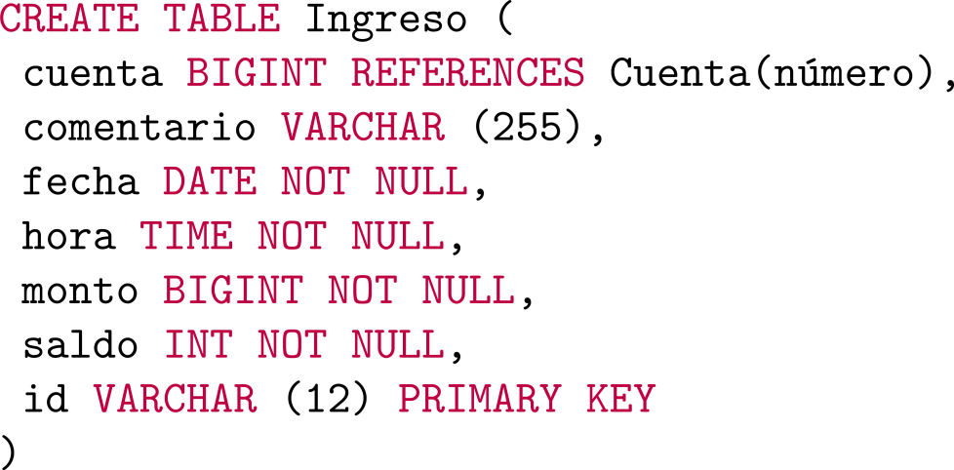
Restricciones de llaves foráneas
Cada cuenta en Ingreso tiene que estar en Cuenta.número.

Slide 32
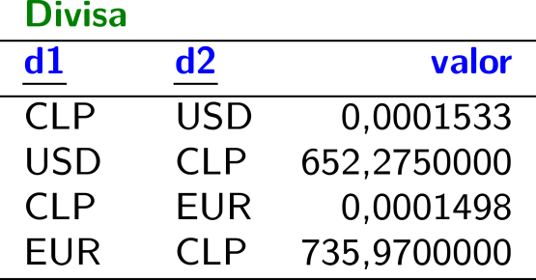
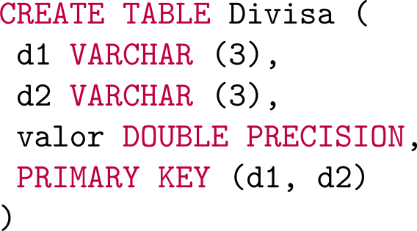
Restricciones de llaves compuestas

Slide 33
Restricciones sobre varias columnas

Slide 34
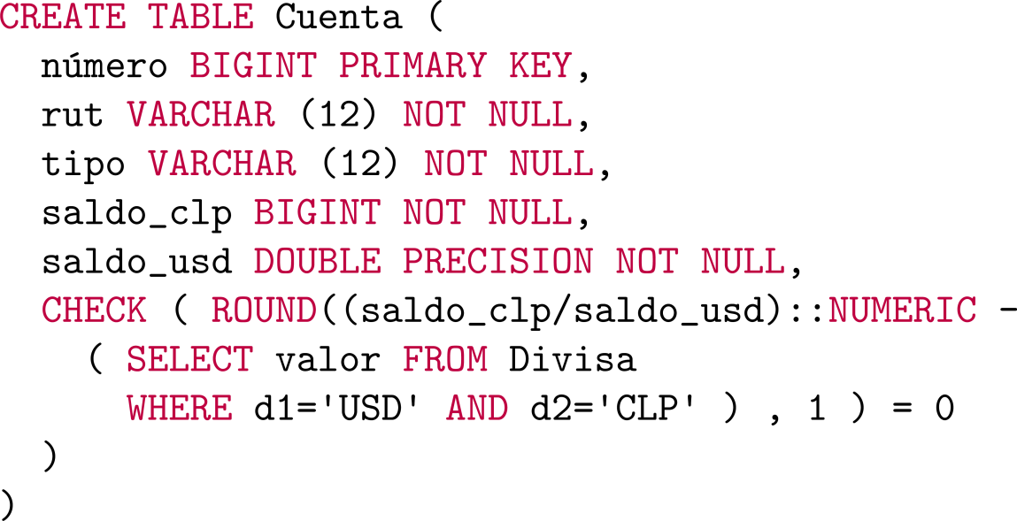
Restricciones sobre varias tablas

Slide 35
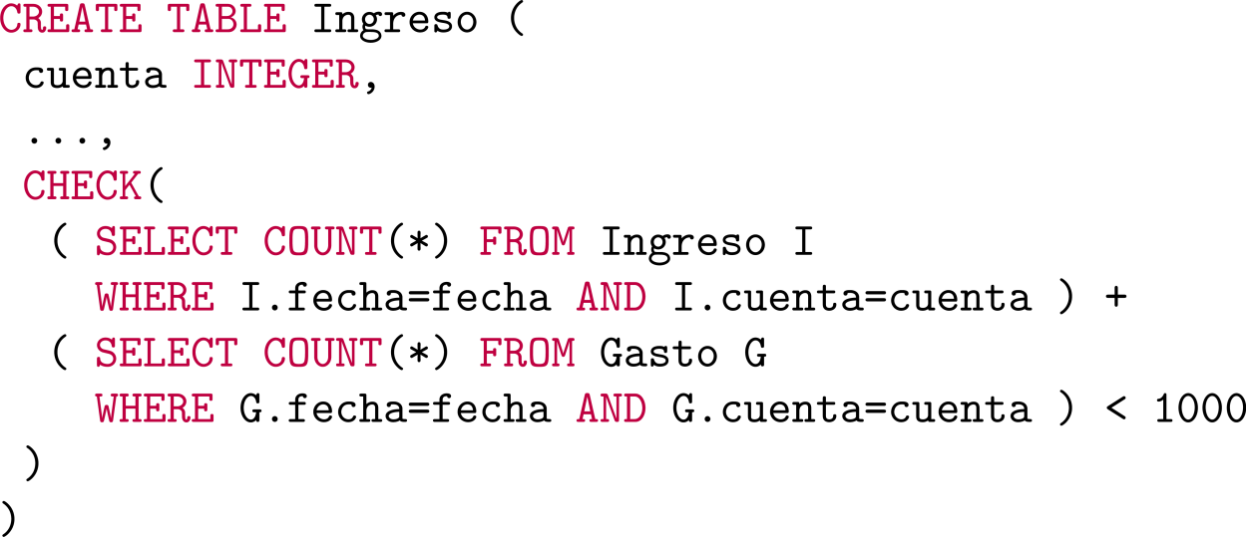
Restricciones sobre varias tablas (!)
¿Algún problema aquí? …
¿Por qué la ponemos en Ingreso cuando involucra Gasto igualmente? Por ejemplo, si agregáramos la milésima tupla (con la misma cuenta y fecha) a Gasto, ¡no tendríamos una violación!
¿Alguna solución?
Duplicar la restricción en Gasto o …

Slide 36
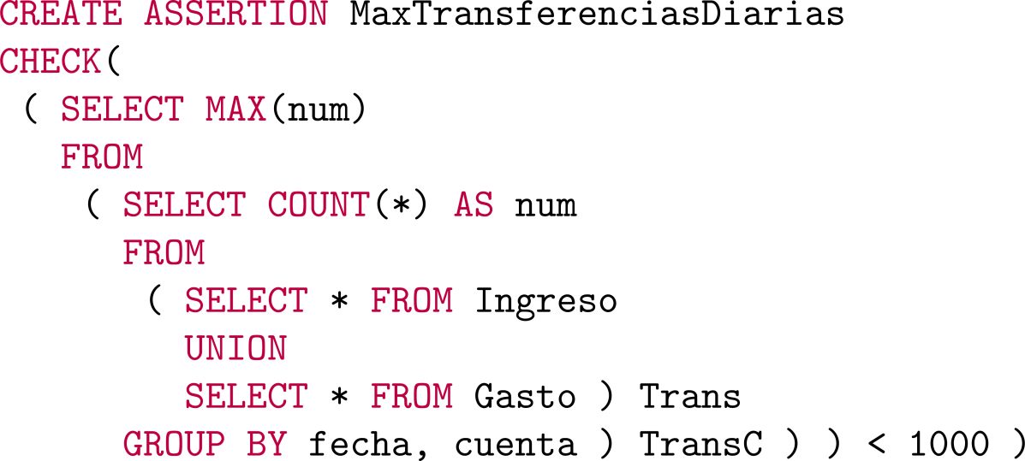
Asertos: Restricciones independientes
Rechazará alguna operación en el esquema que violaría la restricción
La restricción no depende ni de una tabla ni de la otra.
… pero puede ser más costosa/compleja así.

Slide 37
¡Garantizar integridad con restricciones!

Slide 38
Postgres no permite consultas anidadas en CHECK ni asertos
(son caros!)

Slide 39
Definir dominios y tipos

Slide 40
Crear dominios: VARCHAR

Slide 41
Crear dominios: INTEGER

Slide 42
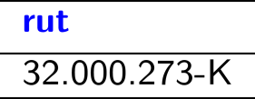
Dominios: compatibles con el tipo base
Se pueden comparar valores del domino con otros valores como si fueran del tipo base

Slide 43
Tipos: son distintos a otros tipos
No se pueden comparar valores del nuevo tipo con valores de otros tipos (solo entre sí).

Slide 44
Tipos: son distintos a otros tipos
No se pueden usar funciones del tipo base con valores del nuevo tipo.

Slide 45
Tipos son estándares (en SQL)
Pero Postgres solo soporta tipos compuestos ...

Slide 46
Tipos: un tipo compuesto

Slide 47
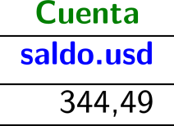
Tipos: un tipo compuesto

Slide 48
Formas normales
Capítulo 12 | Ramakrishnan / Gehrke

Slide 49
Todo bien
¿Y si un cliente tiene varios números de teléfono?
…

Slide 50
UNF: Forma No Normalizada (UnNormalised Form)
UNF (o 0NF):
Varias multiplicidades de valores en una columna de la tabla

Slide 51
UNF: Forma No Normalizada (UnNormalised Form)
1NF:
Un valor en cada celda de la tabla

Slide 52
1NF: Primera Forma Normal (First Normal Form)
1NF:
Un valor en cada celda de la tabla

Slide 53
1NF: Primera Forma Normal (First Normal Form)
¿Algún problema aquí? …

Slide 54
1NF: Primera Forma Normal (First Normal Form)
¿Algún problema aquí? …
Soluciones con nulos no cuentan aquí.
Redundancia
Pero ¿por qué es un problema? ¿Solo por el espacio? …
Anomalía de actualización:
Por ejemplo, se puede actualizar la dirección de Rankine en un lugar sin actualizar todos los valores
Anomalía de inserción:
No podemos insertar un nuevo cliente a la tabla si no tenemos un número de teléfono
Anomalía de borrado:
Si el número de teléfono ahora está invalido, tendremos que borrar la fila entera con la dirección, etc.

Slide 55
1NF: Primera Forma Normal (First Normal Form)
¿La solución? …
Crear otra tabla con rut y fono
Pero ¿cómo podemos definir el problema aquí? …
…

Slide 57
Modelo Relacional: Restricciones (Llaves)
Un conjunto de atributos de una relación
forma una llave candidata
si es una súper llave
y no hay un subconjunto propio de esos atributos
que es una súper llave

Slide 58
Modelo Relacional: Restricciones (Llaves)
¿Hay otra llave candidata?
Probablemente …
… o puede ser …
(si no tenemos un tipo como Gengis Kan)

Slide 59
Modelo Relacional: Restricciones (Llaves)
Un atributo es primo
si está en alguna llave candidata

Slide 60
Modelo Relacional: Restricciones (Dependencias funcionales)
Dada una relación
y dos conjuntos de atributos X, Y
X determina funcionalmente Y
si y solo si
cada valor de X en la relación
tiene asociado un solo valor de Y

Slide 61
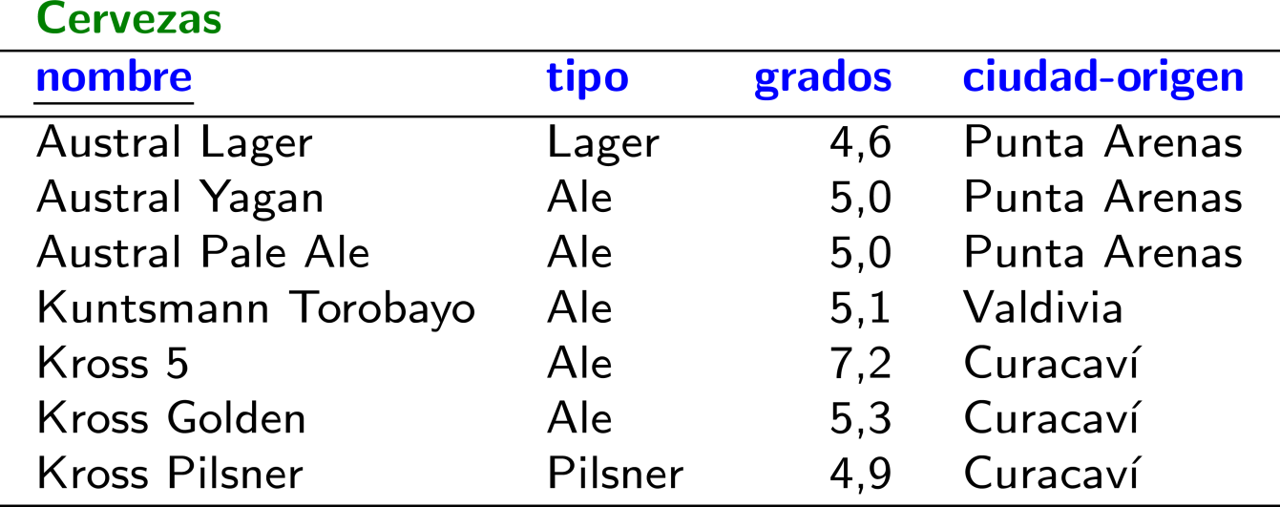
Modelo Relacional: Restricciones (Dependencias funcionales)
¿Hay una dependencia funcional aquí?
(al menos aquí)

Slide 63
1NF: Primera Forma Normal
Asumiendo:
¿La solución? …
Crear otra tabla con rut y fono
Pero ¿cómo podemos definir el problema aquí? …
… pero rut es solo parte de una llave candidata

Slide 64
2NF: Segunda Forma Normal
2NF: Satisface la 1NF y …
No existe:
tal que:
A sea un subconjunto propio de una llave candidata
y b sea un atributo no primo.
¿El ejemplo está en la 2NF? …
Depende ...

Slide 65
2NF: Segunda Forma Normal
Asumiendo:
2NF: Satisface la 1NF y …
No existe:
tal que:
A sea un subconjunto propio de una llave candidata
y b sea un atributo no primo.
¿El ejemplo está en la 2NF? …
¡Sí! Todos los atributos son primos. Por ejemplo:
... pero el atributo dirección es primo

Slide 66
2NF: Segunda Forma Normal
Asumiendo:
2NF: Satisface la 1NF y …
No existe:
tal que:
A sea un subconjunto propio de una llave candidata
y b sea un atributo no primo.
¿El ejemplo está en la 2NF? …
¡No! Por ejemplo:

Slide 67
2NF: Segunda Forma Normal
Asumiendo:
2NF: Satisface la 1NF y …
No existe:
tal que:
A sea un subconjunto propio de una llave candidata
y b sea un atributo no primo.
¿La solución? …

Slide 68
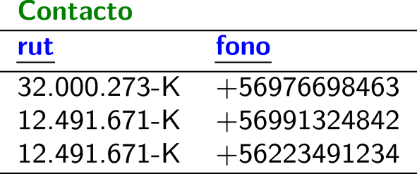
2NF: Segunda Forma Normal
2NF: Satisface la 1NF y …
No existe:
tal que:
A sea un subconjunto propio de una llave candidata
y b sea un atributo no primo.
¿El ejemplo está en la 2NF? …
¡Sí! Contacto no puede tener atributos no primos y ...
Si no hay atributos no primos
Si no, no hay subconjuntos propios de una llave candidata

Slide 69
2NF: Segunda Forma Normal
Asumiendo:
2NF: Satisface la 1NF y …
No existe:
tal que:
A sea un subconjunto propio de una llave candidata
y b sea un atributo no primo.
¿El ejemplo está en la 2NF? …
¡Sí!

Slide 70
2NF: Segunda Forma Normal
Asumiendo:
¿Se pueden tener anomalías? …
¡Sí! Por ejemplo ...
¿Dónde está el problema? …
(pero cuenta_destino no forma parte de una llave candidata)

Slide 71
3NF: Tercera Forma Normal
Asumiendo:
3NF: Satisface la 2NF y …
No existe:
tal que :
c sea no primo
y y
¿El ejemplo está en la 3NF? …
¡No! Por ejemplo:

Slide 72
3NF: Tercera Forma Normal
Asumiendo:
3NF: Satisface la 2NF y …
No existe:
tal que :
c sea no primo
y y
¿La solución? …

Slide 73
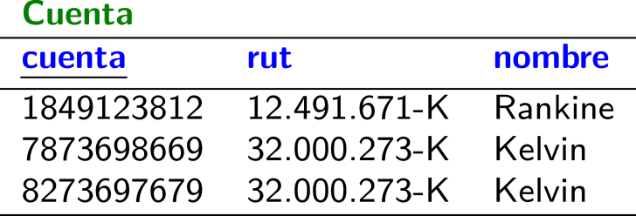
3NF: Tercera Forma Normal
3NF: Satisface la 2NF y …
No existe:
tal que :
c sea no primo
y y
¿El ejemplo está en la 3NF? …
Depende ...

Slide 74
3NF: Tercera Forma Normal
Asumiendo
3NF: Satisface la 2NF y …
No existe:
tal que :
c sea no primo
y y
¿El ejemplo está en la 3NF? …
¡No!

Slide 75
3NF: Tercera Forma Normal
Asumiendo
3NF: Satisface la 2NF y …
No existe:
tal que :
c sea no primo
y y
¿El ejemplo está en la 3NF? …
¡Sí!
no cuenta si

Slide 76
3NF: Tercera Forma Normal
Asumiendo
3NF: Satisface la 2NF y …
No existe:
tal que :
c sea no primo
y y
¿El ejemplo está en la 3NF? …
¡No!

Slide 77
3NF: Tercera Forma Normal
Asumiendo
3NF: Satisface la 2NF y …
No existe:
tal que :
c sea no primo
y y
¿El ejemplo está en la 3NF? …
¡Sí!

Slide 78
3NF: Tercera Forma Normal
Asumiendo
¿Hay una posibilidad de anomalías? …
¡Sí! Por ejemplo ...

Slide 79
BCNF: Boyce–Codd
Asumiendo
BCNF: Satisface la 1NF y …
Para cada:
X es una súper llave
o
¿Hay una posibilidad de anomalías? …
¿El ejemplo está en la BCNF? …
¡No!

Slide 80
BCNF: Boyce–Codd
Asumiendo
BCNF: Satisface la 1NF y …
Para cada:
X es una súper llave
o
¿Hay una posibilidad de anomalías? …
¿La solución? …

Slide 81
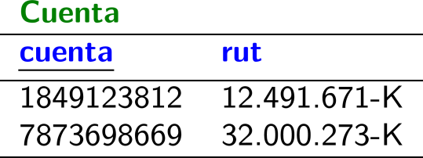
BCNF: Boyce–Codd
BCNF: Satisface la 1NF y …
Para cada:
X es una súper llave
o
¿El ejemplo está en la BCNF? …
¡Sí! Por ejemplo ...
Si entonces es una súper llave
Si no, entonces no hay problema.

Slide 82
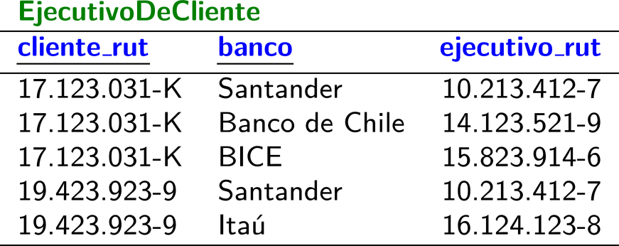
BCNF: Boyce–Codd
Asumiendo
BCNF: Satisface la 1NF y …
Para cada:
X es una súper llave
o
¿El ejemplo está en la BCNF? …
Una tarea.
También: ¿cómo deberíamos modelar los datos?

Slide 83
BCNF: Boyce–Codd
Asumiendo
BCNF: Satisface la 1NF y …
Para cada:
X es una súper llave
o
¿El ejemplo está en la BCNF? …
¡No!

Slide 84
BCNF: Boyce–Codd
Asumiendo
BCNF: Satisface la 1NF y …
Para cada:
X es una súper llave
o
¿Un ejemplo de una anomalía?

Slide 85
BCNF: Boyce–Codd
Asumiendo
¿Cómo podemos rediseñar el modelo para obtener la BCNF?

Slide 86
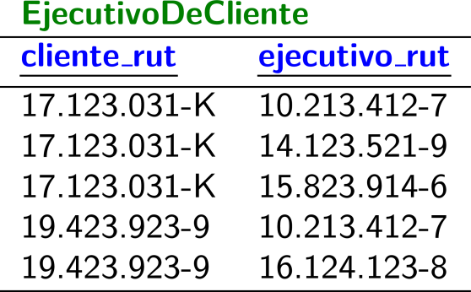
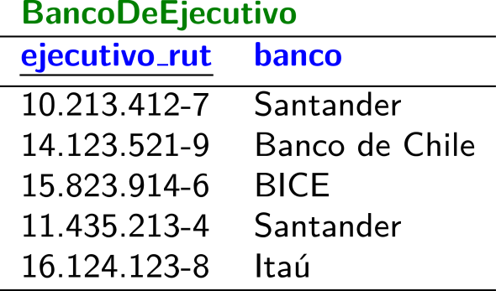
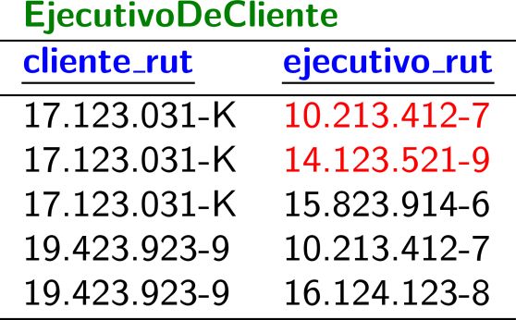
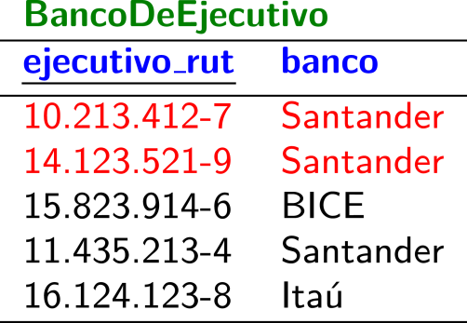
BCNF: Boyce–Codd
Asumiendo
¿Cómo podemos rediseñar el modelo para obtener la BCNF?
Dos tablas: EjecutivoDeCliente y BancoDeEjecutivo
¿Algún problema aquí? …
Todavía hay anomalías posibles ...

Slide 87
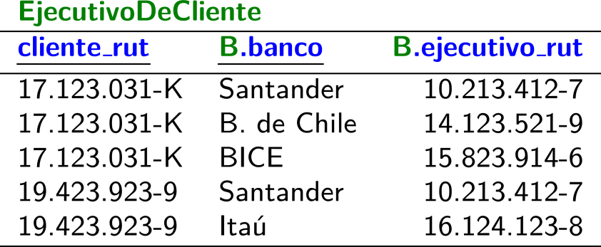
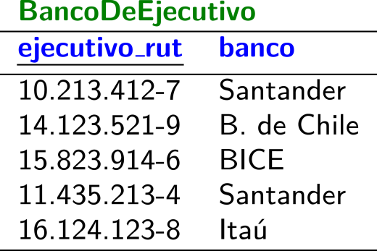
BCNF: Boyce–Codd
Asumiendo
¿Cómo podemos rediseñar el modelo para obtener la BCNF?
Dos tablas: EjecutivoDeCliente y BancoDeEjecutivo
¿Una alternativa? …
Usar una llave foránea
¿Forma normal? …
3NF

Slide 88
UNF ⊇ 1NF ⊇ 2NF ⊇ 3NF ⊇ BCNF
UNF
1NF
2NF
3NF
BCNF

Slide 89
UNF ⊇ 1NF ⊇ 2NF ⊇ 3NF ⊇ BCNF
UNF
1NF
2NF
3NF
BCNF
¿Cómo podemos demostrar estas inclusiones? …

Slide 90
1NF ⊇ 2NF
2NF: Satisface la 1NF y …
No existe:
tal que:
A sea un subconjunto propio de una llave candidata
y b sea un atributo no primo.

Slide 91
2NF ⊇ 3NF
3NF: Satisface la 2NF y …
No existe:
tal que :
c sea no primo
y y

Slide 92
2NF ⊇ BCNF
3NF: Satisface la 2NF y …
No existe:
tal que :
z sea no primo
y y
2NF: Satisface la 1NF y …
No existe:
tal que:
A sea un subconjunto propio de una llave candidata y b sea no primo.
BCNF: Satisface la 1NF y …
Para cada:
X es una súper llave
o
⊇

Slide 93
3NF ⊇ BCNF
3NF: Satisface la 2NF y …
No existe:
tal que :
c sea no primo
y y
BCNF: Satisface la 1NF y …
Para cada:
X es una súper llave
o
⊇

Slide 94
UNF ⊇ 1NF ⊇ 2NF ⊇ 3NF ⊇ BCNF
UNF
1NF
2NF
3NF
BCNF
¿Hay formas normales más fuertes que la BCNF? …

Slide 95
UNF ⊇ 1NF ⊇ 2NF ⊇ 3NF ⊇ BCNF ⊇ …
UNF
1NF
2NF
3NF
BCNF
…
¡Sí, hay más formas normales! La 4NF, 5NF, DKNF, 6NF,
Pero las anomalías son cada vez más raras …
… entonces pararemos aquí con BCNF. ☺

Slide 96
Formas Normales
¿Qué piensan ustedes?
¿Son útiles las formas normales?
BCNF: Satisface la 1NF y …
Para cada:
X es una súper llave
o

Slide 97
A veces, los nulos no son tan malos

Slide 98
Preguntas?

